Slide 1
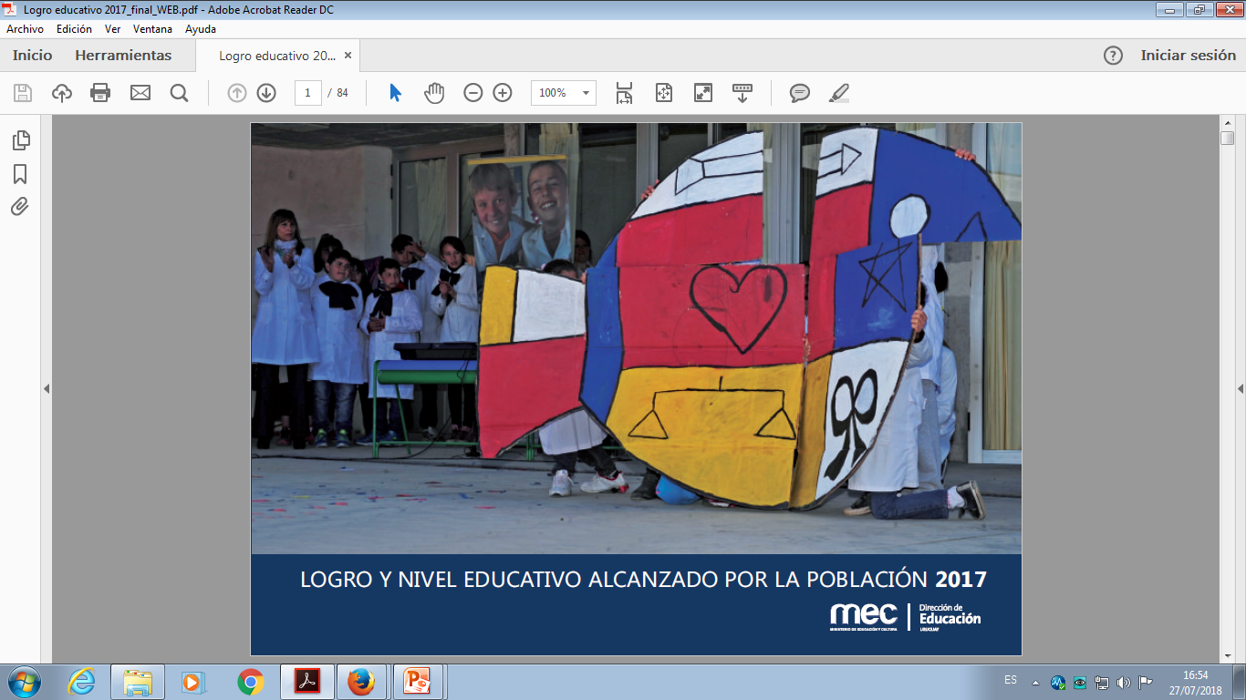

Slide 2
Esta presentación ha sido elaborada por los integrantes de la División de Investigación y Estadística:
Mag. Gabriel Gómez (Director)
Departamento de Investigación Educativa
Mag. Leandro Pereira (Encargado)
Departamento de Estadística Educativa
Lic. Daniel Zoppis (Encargado)
Departamento de Reportes Internacionales
Lic. Carla Orós (Encargada)
Departamento de Comunicación y Publicaciones
Nathalia Ascué (Encargada)
Asistentes Técnicos
Lic. Daniel Manber
Lic. Daniel Velázquez
Ec. José Folena
La publicación completa se encuentra disponible en el sitio web del Ministerio de Educación y Cultura.

Slide 3
AUTORIDADES
Dr. Tabaré Vázquez
Presidente de la República
Dra. María Julia Muñoz
Ministra de Educación y Cultura
Mag. Edith Moraes
Subsecretaria de Educación y Cultura
Dra Ana Gabriela González Gargano
Directora General de Secretaría
Mag. Rosita Inés Angelo
Directora de Educación

Slide 4
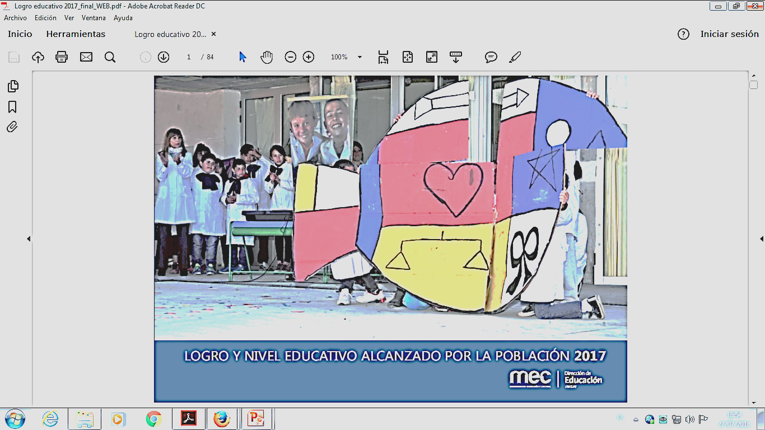

PRESENTACIÓN
El logro educativo de una persona se define como el nivel educativo más avanzado que esta alcanzó en el marco de la estructura de certificaciones nacionales. El monitoreo del porcentaje de personas posicionadas en dicha estructura de certificaciones configura uno de los indicadores de desigualdad social más utilizados por la bibliografía especializada.
La Encuesta Continua de Hogares resulta, en este sentido, un instrumento de gran utilidad, en cuanto posibilita examinar el logro educativo de las personas conjuntamente con el desempeño en otras esferas de la vida social. Asimismo, complementa los registros administrativos ya que brinda información que permite caracterizar a aquellas personas que no asisten al sistema educativo.

Slide 5
CONTENIDO
Analfabetismo
Cobertura
Nivel educativo máximo alcanzado
Culminación
Desvinculación
Síntesis

Slide 6
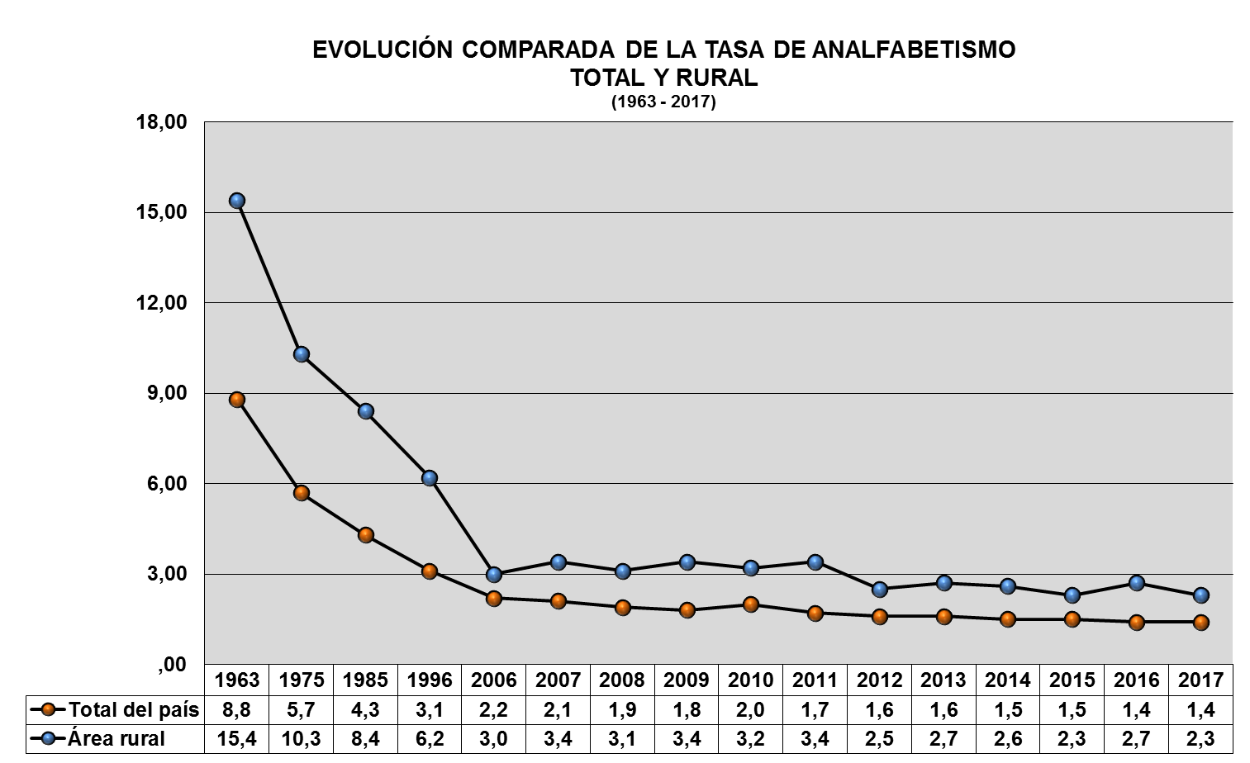
Analfabetismo

Slide 7
Analfabetismo
En los últimos 50 años, la tasa de analfabetismo se redujo a casi la sexta parte de la existente en 1963.
En 1963 el país tenía un nivel de analfabetismo de 8,8 %, en 2017 este guarismo es de 1,4 %.
Por área demográfica, a nivel Rural la cifra era de 15,4 % en 1963 y es de 2,3% para 2017.
Para 2017 se destaca que entre las personas de 15 a 39 años solo el 1,1 % de la población es analfabeta, constatando una diferencia con las generaciones más grandes de 65 años o más de edad que presentan un 2,5 %.

Slide 8
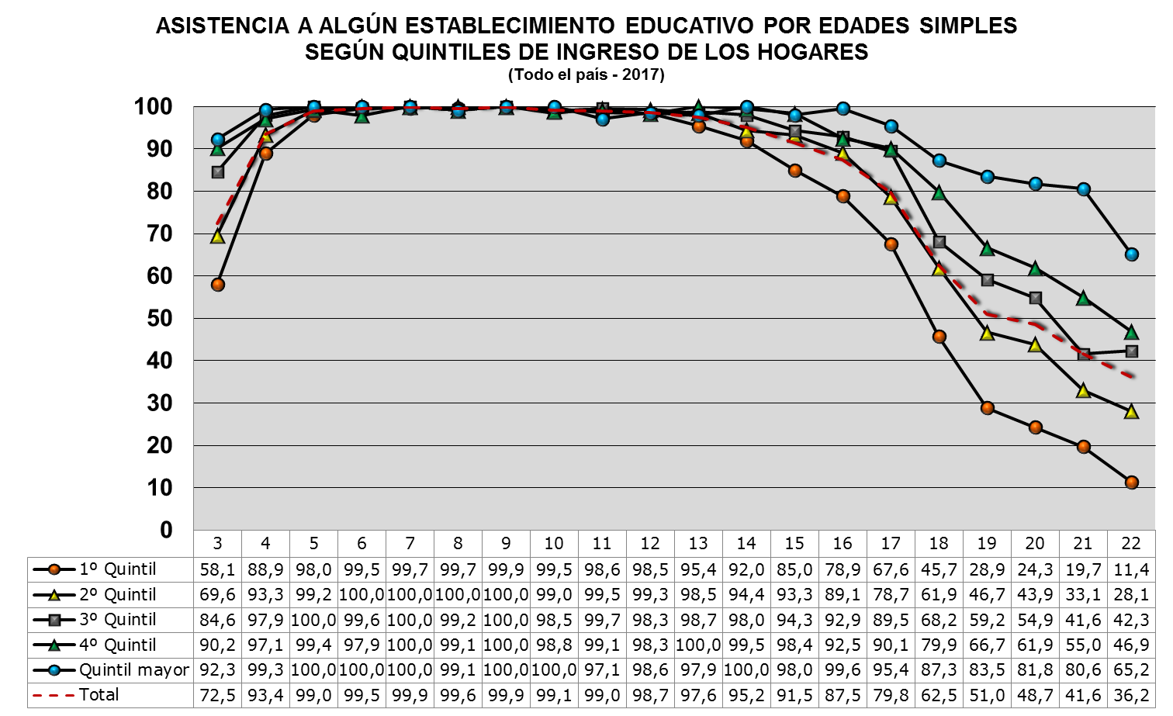
Cobertura
POR EDADES Y QUINTILES DE INGRESO:

Slide 9
Cobertura
POR EDADES Y QUINTILES DE INGRESO:
La escolarización de los niños de 3 años de edad alcanza a más de siete de cada diez.
Entre los 5 y 14 años se consolida una participación superior al 95 %, y es el tramo de edad en donde las desigualdades socioeconómicas presentan una menor incidencia sobre la asistencia al sistema educativo.
A partir de los 15 años se observa que la cobertura disminuye conforme aumenta la edad y que se profundiza la diferencia entre quintiles de ingreso.

Slide 10
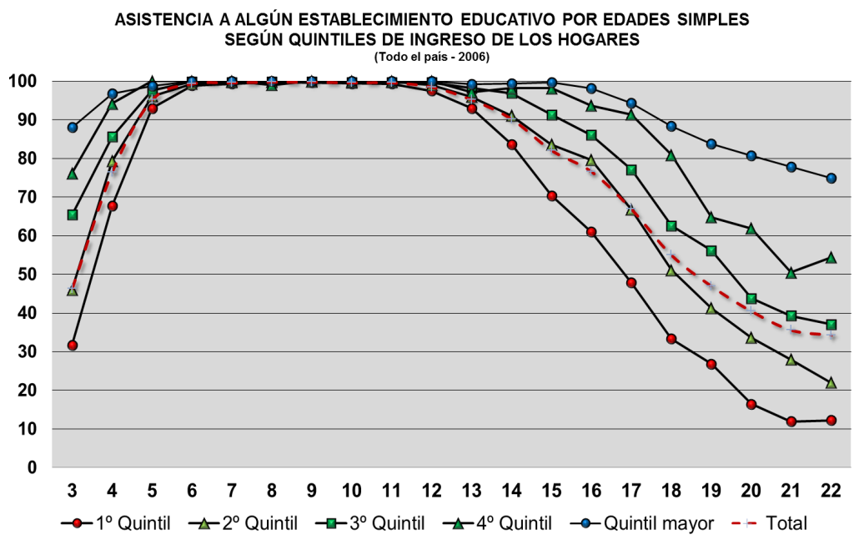
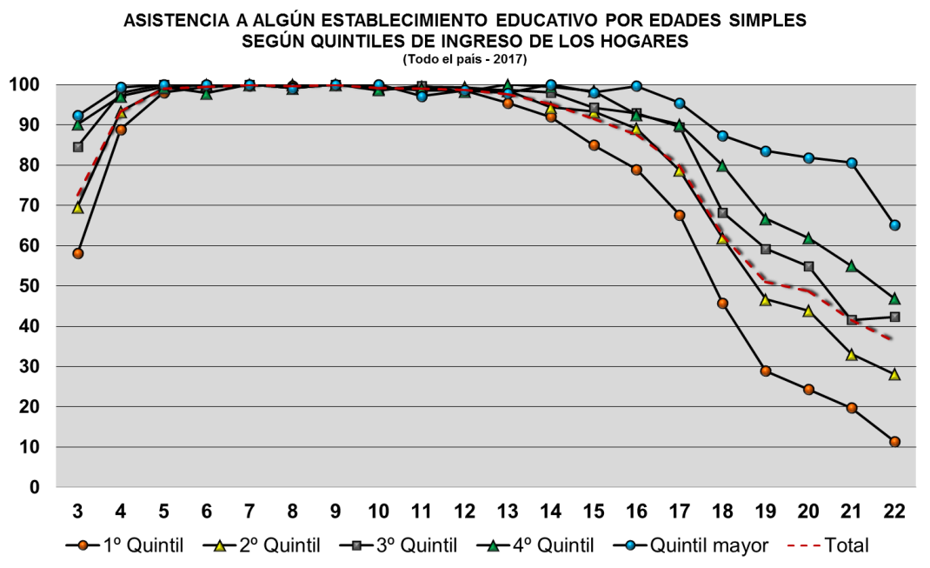
Cobertura
POR NIVEL SOCIOECONÓMICO:
2006:
2017:

Slide 11
Cobertura
POR NIVEL SOCIOECONÓMICO:
Entre 2006 y 2017 se observa una disminución de las brechas de la asistencia entre quintiles de ingresos para las edades tempranas.
Mientras que para 2006 en los 3 y 4 años de edad las diferencias entre el primer quintil y el quintil mayor eran de 56,3 y 29,0 puntos porcentuales, para 2017 son de 34,2 y 10,4 puntos porcentuales, respectivamente.
A partir de los 15 años si bien existe una disminución de las brechas, la misma se da con guarismos inferiores a los señalados en las edades tempranas.

Slide 12
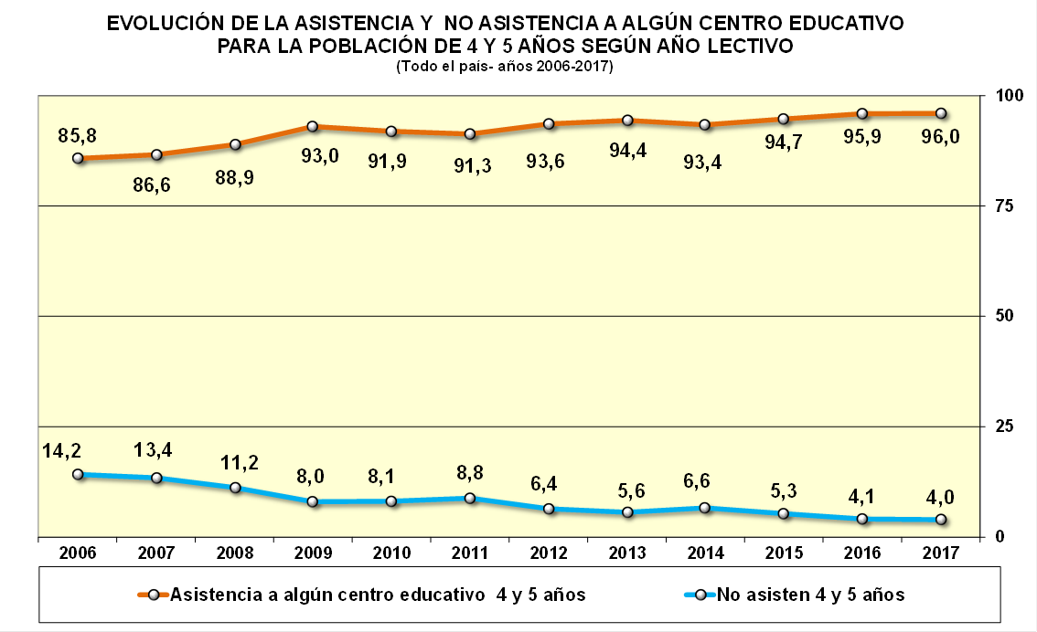
Cobertura
POR EDADES TEÓRICAS – INICIAL:

Slide 13
Cobertura
POR EDADES TEÓRICAS – INICIAL:
En los 4 y 5 años de edad la evolución de la asistencia a un centro educativo muestra un crecimiento sostenido.
La misma pasa de una cobertura del 85,8 % de la población en 2006 a un 96,0% para el año 2017.
Esto implica un incremento de 10,2 puntos porcentuales en materia de asistencia.

Slide 14
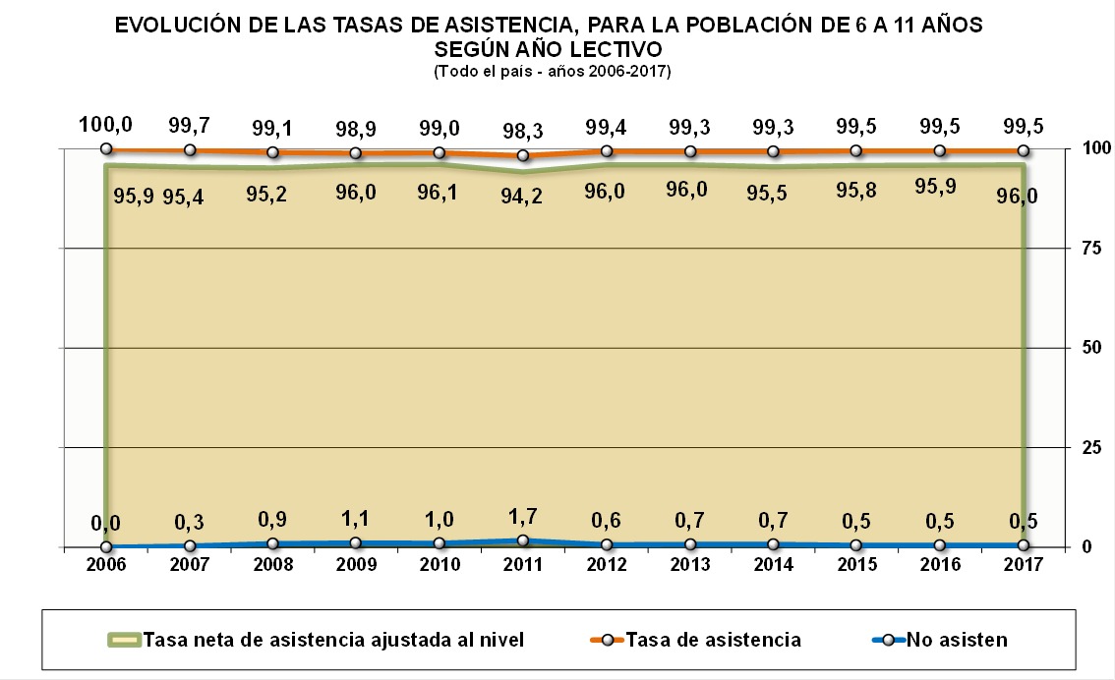
Cobertura
POR EDADES TEÓRICAS – PRIMARIA:

Slide 15
Cobertura
POR EDADES TEÓRICAS – PRIMARIA:
La tasa de asistencia para los niños entre 6 y 11 años de edad se encuentra cercana al 100%.
A su vez, la mayor parte de esta población se encuentra asistiendo dentro del nivel teórico correspondiente (96,0% para 2017).

Slide 16
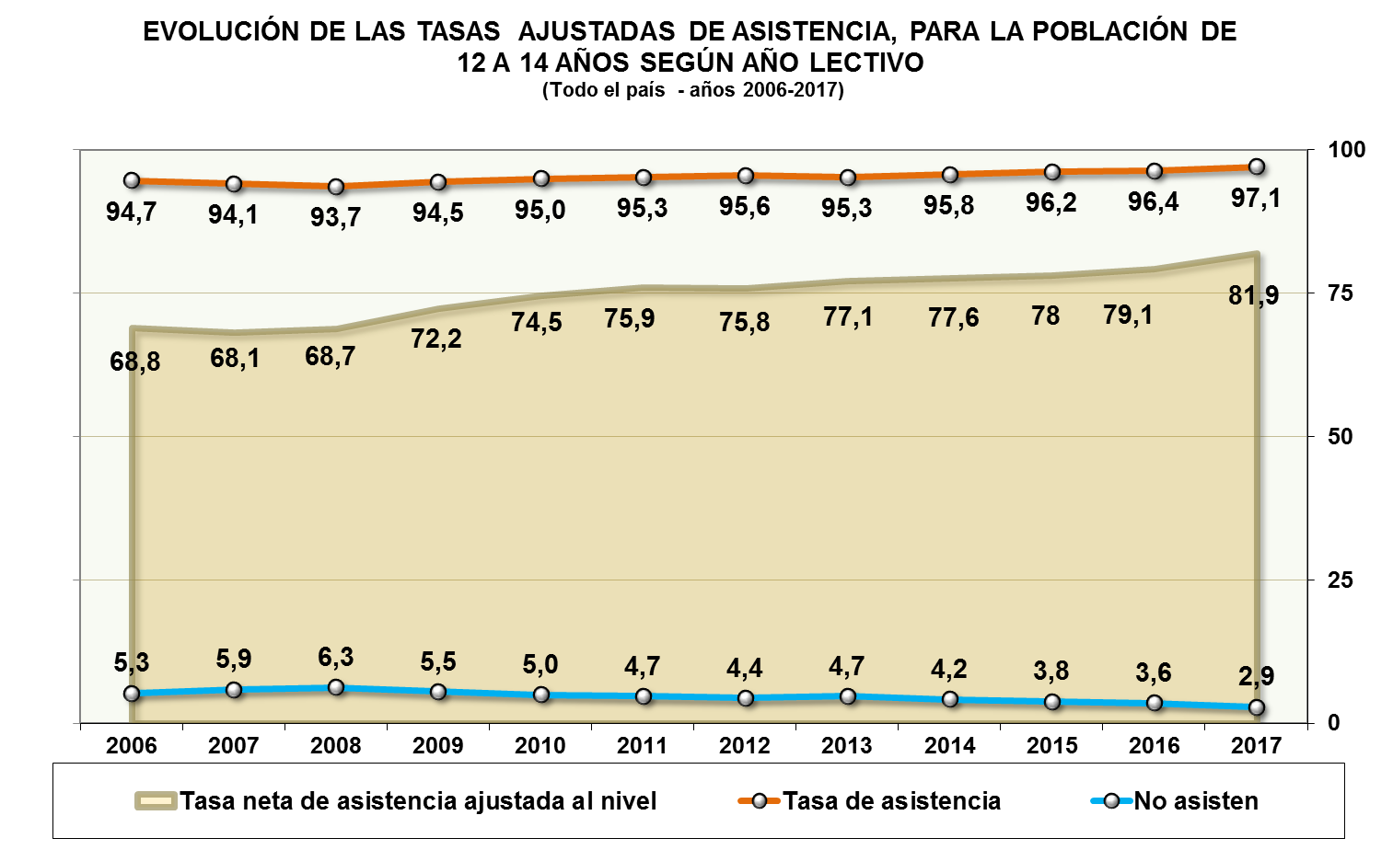
Cobertura
POR EDADES TEÓRICAS – MEDIA BÁSICA:
Dif. 10,7 pp
15,2%
25,9%

Slide 17
Cobertura
POR EDADES TEÓRICAS – MEDIA BÁSICA:
En 2017 más de 9 de cada 10 jóvenes entre 12 y 14 años asiste a un centro educativo y 8 de cada 10 lo hace dentro del nivel de educación media básica o superior.
El rezago al nivel disminuye de manera estable entre 2006 y 2017, alcanzando en este último año su punto mínimo: 15,2%, con una disminución de 10,7 puntos porcentuales en el período. Este dato se obtiene de la diferencia entre las distancias de la tasa de asistencia y la tasa neta ajustada, que para 2006 fue de 25,9% y en 2017 es de 15,2%.
En una mirada temporal, la proporción de jóvenes que asisten al nivel que les corresponde o a uno superior (tasa de asistencia ajustada), registra un crecimiento de 13,1 puntos porcentuales para 2017 en comparación con 2006.

Slide 18
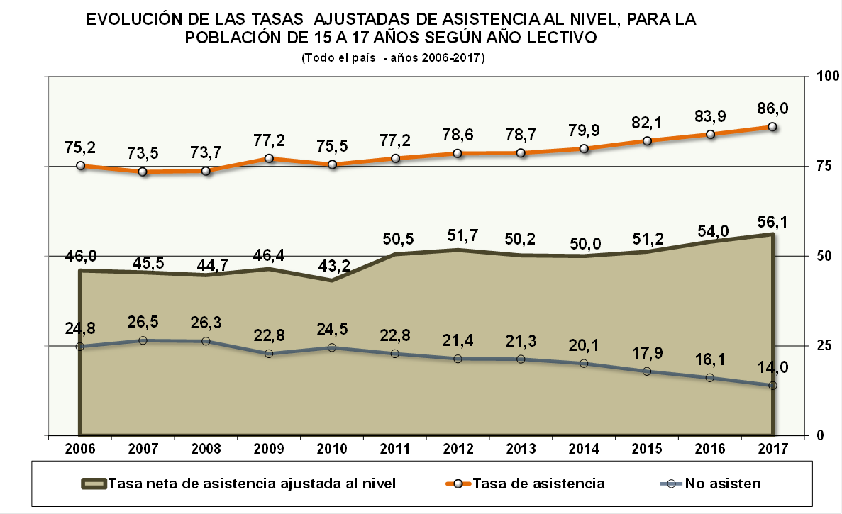
Cobertura
POR EDADES TEÓRICAS – MEDIA SUPERIOR:
29,9%

Slide 19
Cobertura
POR EDADES TEÓRICAS – MEDIA SUPERIOR:
En 2017 más de 8 de cada 10 jóvenes entre 15 y 17 años asisten a un centro educativo, consolidando un incremento constante en la última década.
3 de cada 10 asiste a un nivel inferior a educación media superior (29,9%) manteniendo el mismo valor que en el 2016.
Casi 2 de cada 10 (14,0%) no participaron en actividades en un centro.
Entre 2006 y 2017 la asistencia al sistema educativo pasó de 75,2% a 86,0%.
La tasa de asistencia ajustada pasó de 46,0% a 56,1%.
De esta manera se evidencia un incremento de la participación al sistema educativo y al nivel teórico correspondiente.

Slide 20
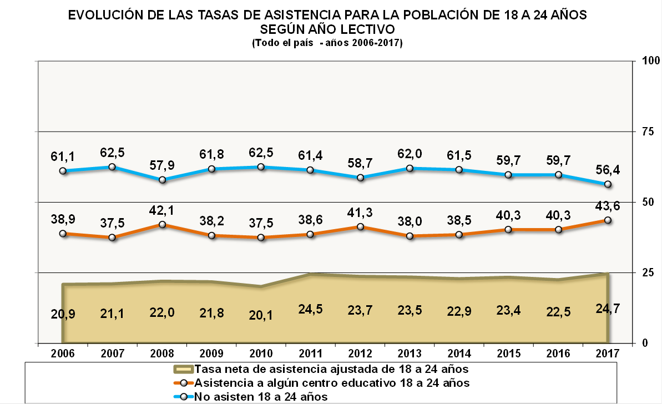
Cobertura
POR EDADES TEÓRICAS – TERCIARIA:

Slide 21
Cobertura
POR EDADES TEÓRICAS – TERCIARIA:
Casi 6 de cada 10 jóvenes entre 18 y 24 años no asisten a un centro educativo.
Más de 2 de cada 10 (24,7%) asistieron a un centro de Educación Terciaria, proporción que presenta una tendencia creciente leve desde el año 2006.
Entre 2006 y 2017 el porcentaje de jóvenes entre 18 y 24 años que asisten a algún centro educativo pasó de 38,9 a 43,6%

Slide 22
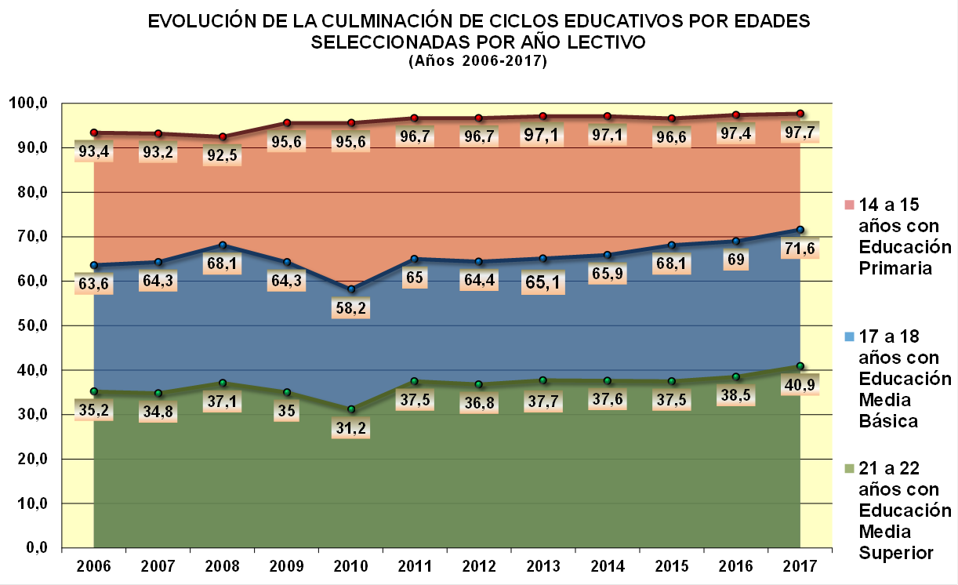
Culminación
POR TRAMOS DE EDAD:

Slide 23
Culminación
POR TRAMOS DE EDAD:
Más de 9 de cada 10 personas entre 14 y 15 años culminaron educación primaria.
7 de cada 10 jóvenes entre 17 y 18 años culminaron media básica.
4 de cada 10 jóvenes entre 21 y 22 años culminaron media superior.

Slide 24
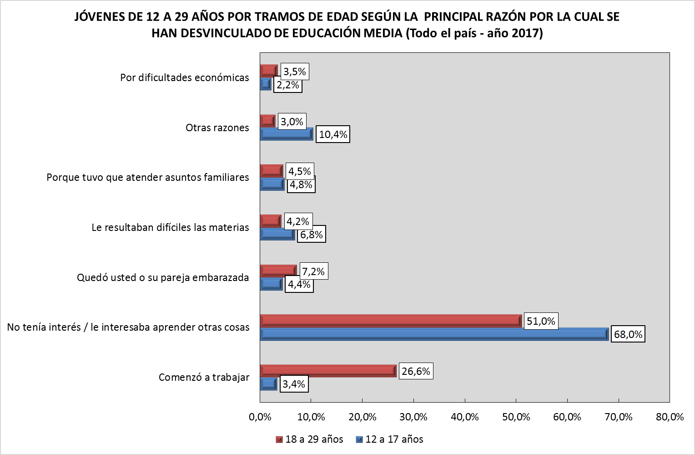
Desvinculación
POR TRAMOS DE EDAD:

Slide 25
Desvinculación
POR TRAMOS DE EDAD:
De los jóvenes entre 12 y 17 años, casi 7 de cada 10 jóvenes declararon que abandonaron sus estudios en educación media por falta de interés, y 1 de cada diez se desvinculan por otras razones.
Del mismo modo entre los jóvenes de 18 y 29 años, 5 de cada 10 abandonaron sus estudios por falta de interés, y casi 3 de cada 10 porque comenzaron a trabajar.

Slide 26
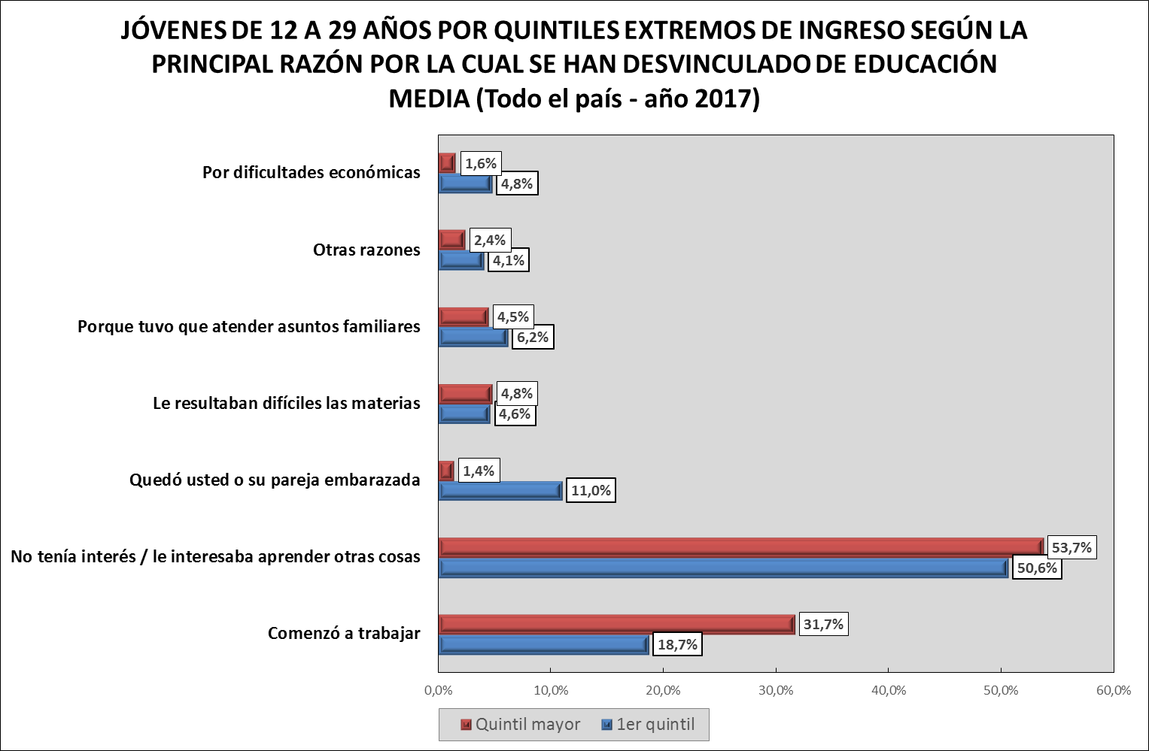
Desvinculación
POR QUINTILES EXTREMOS DE INGRESOS:

Slide 27
Desvinculación
POR QUINTILES EXTREMOS DE INGRESOS:
5 de cada 10 jóvenes provenientes del 20% de hogares más pobres que abandonaron sus estudios lo hicieron por falta de interés, 2 de cada 10 porque ingresaron en el mercado de trabajo y 1 de cada 10 porque ella o su pareja quedó embarazada.
Del mismo modo, 5 de cada 10 jóvenes provenientes del 20% de hogares de mayores ingresos que abandonaron sus estudios lo hicieron por falta de interés, y casi 3 de cada 10 porque comenzaron a trabajar.

Slide 28
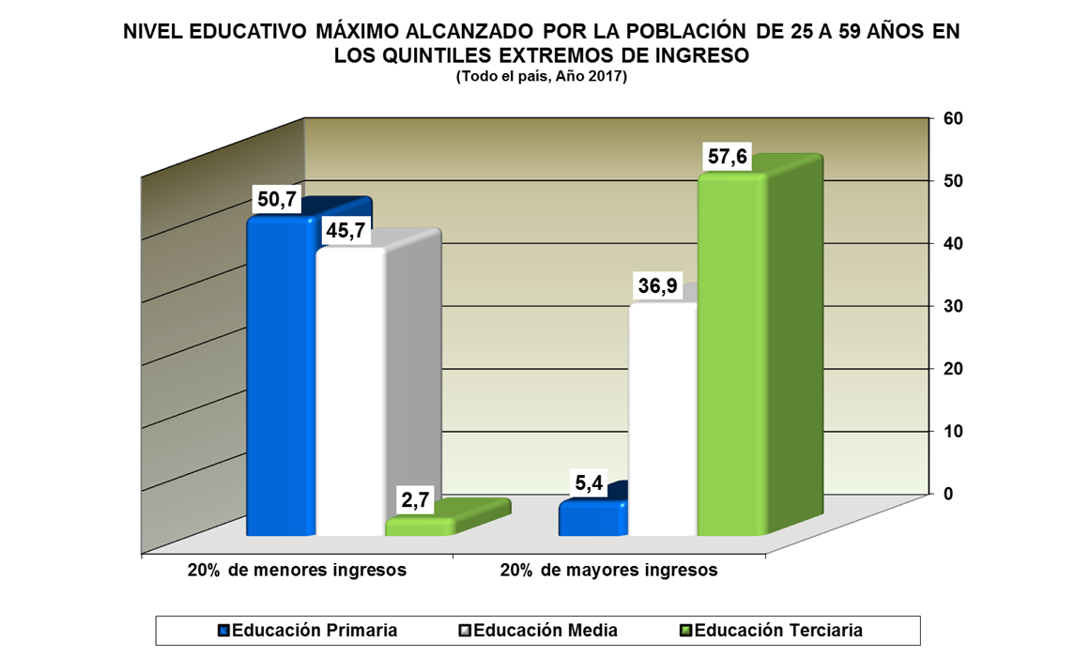
Nivel educativo máximo alcanzado
POR NIVEL SOCIOECONÓMICO:

Slide 29
Nivel educativo máximo alcanzado
POR NIVEL SOCIOECONÓMICO:
La mitad de las personas de 25 años o más (50,7%) provenientes del 20% de los hogares de menores ingresos presenta educación primaria como máximo nivel educativo alcanzado.
Para los hogares de mayores ingresos, más de 9 de cada 10 (94,6%) supera este nivel educativo.
1 de cada 40 personas del primer quintil de ingresos accede a estudios terciarios, mientras que en el quintil mayor lo hacen 5 de cada 10.
Respecto a educación media como máximo nivel educativo alcanzado, el 45,7% del quintil de hogares de menores ingresos logra dicho nivel. Mientras que en el quintil de mayores ingresos esta situación alcanza al 36,9%.

Slide 30
Gracias por su atención.

